Slide 1
SISTEMAS DE INFORMACIÓN Y
LA NOTACIÓN UML
Autor: Gustavo Maigüa

Slide 2
¿CÓMO CONSTRUIR SOFTWARE?
Todo el mundo quiere guías que le ayuden a enfrentarse a los problemas
“¿Cómo conseguir X de un modo rápido y sencillo?”
En Ingeniería del Software,
¿Existe algún medio de asegurar el desarrollo de buen software?

Slide 3


CONSTRUIR SOFTWARE ES DIFÍCIL
Método

Slide 4
MÉTODO
Establece cómo abordar de un modo sistemático la construcción de software.
Se describe el problema y la solución mediante un conjunto de modelos.
Los métodos ayudan pero no aseguran el éxito.

Slide 5
MÉTODO
Es difícil asegurar la calidad del software.
Un método ofrece guías.
Un método es fruto de la experiencia.
No sustituye a la necesidad creativa.
Lo más importante son las personas.

Slide 6
PROCESO SOFTWARE
“Un proceso bien definido es necesario para desarrollar sistemas software de manera repetible y predecible”
“Permite un negocio sostenible y que puede mejorar en cada nuevo proyecto, incrementando la eficiencia y productividad de la organización”
G. Booch

Slide 7
CONSTRUCCIÓN DE SOFTWARE
El desarrollo de software es una tarea difícil.
Es difícil asegurar la calidad del software.
Un método software establece cómo abordar de un modo sistemático la construcción de software.
Se describe el problema y la solución mediante un conjunto de modelos.

Slide 8
EL LENGUAJE UNIFICADO DE MODELADO, UML
A mediados de los noventa existían muchos métodos A/DOO
      Mismos conceptos con distinta notación
      Mucha confusión.
En 1994, Booch, Rumbaugh y Jacobson deciden unificar las notaciones de sus métodos:
Unified Modeling Language (UML)
Proceso de estandarización promovido por el OMG (Object Management Group )

Slide 9
EVOLUCIÓN UML
Grady Booch y Jim Rumbaugh comenzaron a unificar sus métodos (Octubre, 1994).
Borrador de UML (versión 0.8) (Octubre, 1995)
Ivar Jacobson se une al proyecto (Noviembre, 1995).
UML 0.9 y se crea un consorcio (Junio, 1996)
OMG lanza una petición para un lenguaje unificado (1996)
UML 1.0 es ofrecido al OMG (Enero, 1997)
Se extiende el consorcio (Enero-Julio, 1997)
UML 1.1 es ofrecido al OMG (Julio, 1997)
OMG adopta UML 1.1 (Noviembre, 1997)
Se crea el UML RTF (1998)
UML 1.3 (Mayo 1999)
UML 2.0 es el estándar oficialmente adoptado (Junio, 2003)

Slide 10
VENTAJAS DE LA UNIFICACIÓN
Reunir los puntos fuertes de cada método
Idear nuevas mejoras
Proporcionar estabilidad al mercado
  Proyectos basados en un lenguaje maduro
  Aparición de potentes herramientas
Eliminar confusión en los usuarios

Slide 11
OBJETIVOS EN EL DISEÑO DE UML
Modelar sistemas, desde los requisitos hasta los artefactos ejecutables, utilizando técnicas OO.
Cubrir las cuestiones relacionadas con el tamaño propias de los sistemas complejos y críticos.
Lenguaje utilizable por las personas y las máquinas
Encontrar equilibrio entre expresividad y simplicidad.

Slide 12
MODELADO DEL SOFTWARE
El modelado es el diseño de aplicaciones software antes de escribir el código.
Se crean un conjunto de modelos (“planos del software”) que permiten especificar aspectos tales como los requisitos o el diseño de los programas.
UML es un lenguaje para escribir modelos.
Es posible generación automática de código a partir de los modelos.

Slide 13
¿POR QUÉ MODELAMOS?
“Una empresa software con éxito es aquella
que produce de manera consistente software
de calidad que satisface las necesidades de
los usuarios”
“El modelado es la parte esencial de todas las
actividades que conducen a la producción
de software de calidad”

Slide 14
¿POR QUÉ MODELAMOS?
“Un modelo es una simplificación de la realidad”
“Un modelo es una descripción de un (o parte de un) sistema en un lenguaje bien definido”
Construimos modelos para comprender mejor el sistema que estamos desarrollando

Slide 15
UTILIDAD DEL MODELADO
Visualizar cómo es o queremos que sea el sistema
Especificar la estructura y comportamiento del sistema
Proporciona plantillas que guían la construcción del sistema.
Documentan las decisiones.

Slide 16
¿POR QUÉ LAS EMPRESAS NO HACEN MODELADO?
Hasta ahora, la mayor parte de las empresas software no realizan ningún modelado.
El modelado requiere:
  aplicar un proceso de desarrollo
  formación del equipo en la técnicas
  concienciación de su importancia
¿Se obtienen beneficios con el modelado?

Slide 17
¿PROBLEMAS EN EL DESARROLLO DE SOFTWARE?
Retrasos en los plazos
Proyectos cancelados
Rápido deterioro del sistema instalado
Tasa de defectos o fallos
Requisitos mal comprendidos
Cambios frecuentes en el dominio del problema
Muchas de las interesantes características del software no proporcionan beneficios al cliente
Buenos programadores se cansan y dejan el equipo
    ¿Modelado es la solución?

Slide 18
UTILIDAD DEL MODELADO
¿Escribimos código directamente?
Se facilita la comunicación entre el equipo al existir un lenguaje común.
Se dispone de documentación que trasciende al proyecto.
Hay estructuras que trascienden lo representable en un lenguaje de programación.

Slide 19
¿Qué es UML?
UML (Unified Modeling Language) es un conjunto de modelos estándar utilizados para el diseño de proyectos.

Slide 20
MODELO
Un modelo es una simplificación de la realidad
Construimos modelos para comprender mejor el sistema que estamos desarrollando
Construimos modelos de sistemas complejos porque no podemos comprender el sistema en su totalidad

Slide 21
PRINCIPIOS DE MODELADO
La elección de qué modelos crear tiene una profunda influencia sobre cómo se encuentra una solución al problema
Todo modelo puede ser expresado a diferentes niveles de precisión
Los mejores modelos están ligados a la realidad
Un único modelo no es suficiente

Slide 22
UML Y EL MODELADO
UML es un lenguaje para visualizar, especificar, construir y documentar los artefactos (modelos) de un sistema que involucra una gran cantidad de software, desde una perspectiva OO.
UML es una notación, no es un proceso
Se han definido muchos procesos para UML.
  Rational ha ideado RUP, “proceso unificado”.
Utilizable para sistemas que no sean software

Slide 23
UTILIDAD DE UML
Permite especificar todas las decisiones de análisis, diseño e implementación, construyéndose modelos precisos, no ambiguos y completos.
UML puede conectarse a lenguajes de programación:
  Ingeniería directa e inversa
Permite documentar todos los artefactos de un proceso de desarrollo (requisitos, arquitectura, pruebas, versiones,..)

Slide 24
UML ES UN LENGUAJE
Proporciona un vocabulario
Reglas para combinar las palabras o elementos
Lenguaje de modelado: se concentra en la representación conceptual y física de un sistema
Nunca alcanza un modelo
No indica qué modelos exactamente construir o cuándo (no es un proceso)

Slide 25
LENGUAJE PARA VISUALIZAR
Pensar y codificar: modelo conceptual en la mente o en la servilleta del programador
Problemas:
  La comunicación de esos modelos a otros está sujeta a errores
  Se necesita un modelo más allá de lo textual de un programa fuente
  Si no hay documentación de los modelos, se pierden con el programador
UML es un modelo (tercer problema)
UML es un lenguaje gráfico (segundo problema)
UML tiene una semántica definida (primer problema)

Slide 26
LENGUAJE PARA CONSTRUIR
UML no es programación visual
Igual puede conectarse a variedad de lenguajes de programación
Se puede generar código desde UML
Se puede generar UML desde código

Slide 27
LENGUAJE PARA DOCUMENTAR
Una organización produce artefactos de un sistema
Artefactos es más que código ejecutable + código fuente
  Requisitos
  Diseño
  Pruebas
  Prototipos
  Versiones
UML cubre la documentación de la arquitectura de un sistema y todos sus detalles

Slide 28
¿DÓNDE PUEDE UTILIZARSE UML?
Sistemas de información
Bancos y servicios financieros
Telecomunicaciones
Transporte
Comercio
Ambito científico
Desarrollos Web
Servicios Web

Slide 29
ELEMENTOS DE UML

Slide 30
CLASES
Descripción de un conjunto de objetos
Ventana
origen
tamaño
abrir()
cerrar()
mover()
dibujar()

Slide 31
INTERFAZ
Colección de operaciones que especifican los servicios de una clase o componente
IOrtografía

Slide 32
CASO DE USO
Descripción de acciones queun sistema ejecuta
Realizar Pedido

Slide 33
COMPONENTE
Parte física
Conjunto de Interfaces, proporciona su implementación
orderform.java

Slide 34
NODO
Elemento físico
Recurso de computación (memoria, capacidad de procesamiento...) Contiene componentes
Servidor

Slide 35
INTERACCIÓN
Mensajes intercambiados entre un conjunto de objetos
dibujar

Slide 36
ESTADOS
Una máquina de estados es un comportamiento
Especifica la secuencias de estados por las que pasa un objeto
Esperando

Slide 37
PAQUETE
Organiza elementos en grupos
Componente: existe en tiempo de ejecución
Paquete: es sólo conceptual
Reglas de Negocio

Slide 38
NOTA
Símbolo para mostrar restricciones, comentarios, junto a un elemento o conjunto de elementos
Devuelve una copia del
objeto Receptor

Slide 39
RELACIONES DE UML
Dependencia
Asociación
Generalización
Realización

Slide 40
DEPENDENCIA
Relación semántica donde un elemento (independiente) puede afectar a otro elemento (dependiente)

Slide 41
ASOCIACIÓN
Relación estructural (hay varios tipos de asociación)
Presentan adornos
0..1
*
patrón
empleado

Slide 42
GENERALIZACIÓN
Relación donde los objetos del elemento hijo, pueden sustituir a los elementos del elemento padre

Slide 43


MECANISMOS COMUNES DE UML
Divisiones Comunes
  Dicotomía clasificador /instancia
Persona
Elena
nombre
direccion
telefono
Elena :
Persona
: Persona

Slide 44
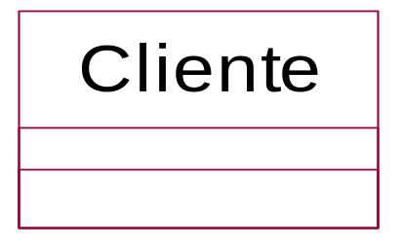
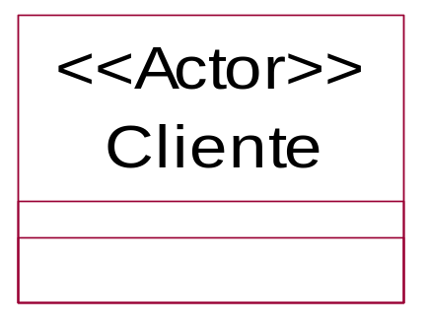
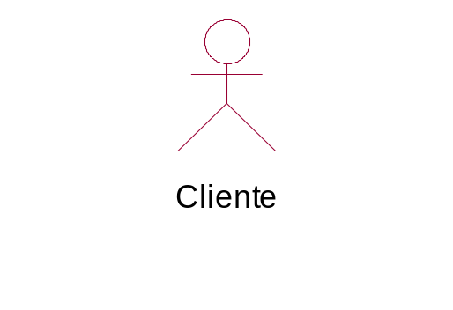
EJEMPLO ESTEREOTIPO PREDEFINIDO
Clase
Clase estereotipada

Slide 45
REGLAS
Nombres
  Cómo llamar a los elementos, relaciones y diagramas
Alcance
  El contexto que da un significado específico a un nombre
Visibilidad
  Cómo se pueden ver y utilizar esos nombres por otros
Integridad
  Cómo se relacionan apropiada y consistentemente unos elementos con otros

Slide 46
DIAGRAMAS DE UML
Diagramas no son modelos
Diagramas de Casos de Uso
Diagramas de Clases
Diagramas de Objetos
Diagramas de Interacción
  Diagrama Secuencia
  Diagrama Colaboración
Diagramas de Estados
Diagramas de Actividades
Diagramas de Componentes
Diagramas de Despliegue

Slide 47
INGENIERÍA DIRECTA E INVERSA
Ingeniería directa
  Transformar modelos en código en un lenguaje de programación determinado
Ingeniería inversa
  Obtener un modelo a partir de código.
  Más difícil ya que hay pérdida de información al pasar de los modelos al código.

Slide 48
DESCRIPCION DEL SISTEMA
Sistema Hospital Carrillo.
Gestionar Informacion de Pacientes, Profesionales con sus Especialidad, Prestaciones que se brindan a los pacientes.
Registrar la información cada vez que se cobra una prestacion, indicando si hubo descuento o no.
Registrar que profesional brindo una prestacion, tiempo y hora.

Slide 49
DESCRIPCION DEL SISTEMA
Registrar el Domicilio de cada paciente y cada profesional.
Determinar si un paciente pertenece o no a una zona de influencia. Determinar a que zona pertenece cada paciente.
Permitir a cada usuario que se logue en el sistema y dependiendo del tipo de usuario que el sistema le brinde o no algunos recursos.

Slide 50
DESCRIPCION DEL SISTEMA
Automatizar todas las consultas. Permitir acceder a cualquier informacion a traves de parametros.
Registrar todas las prestaciones efectuadas por cada paciente
Etc
Etc
Etc….

Slide 51
SISTEMA MULTICAPAS
Interfaz
Dominio
Base de Datos

Slide 52
CASO DE USO
Es una descripción de un conjunto de secuencias de acciones
Incluye variantes
Interviene un actor (o varios), interactuando con el Sistema, para conseguir un resultado de valor para el actor

Slide 53
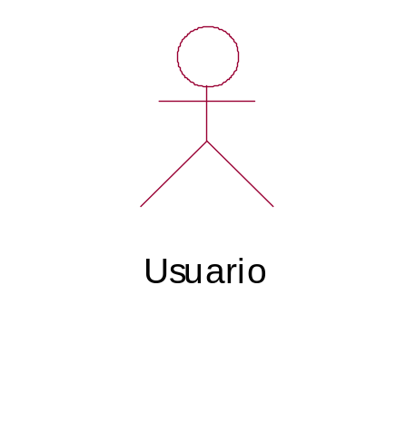
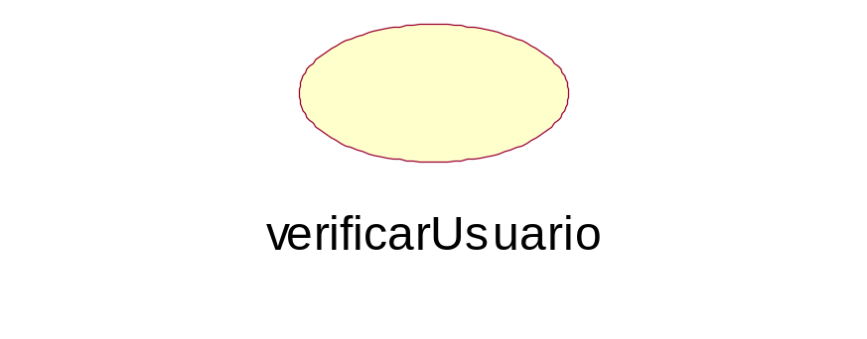
ACTORES Y CASOS DE USO

Slide 54
COMPORTAMIENTO EN CASOS DE USO
Un caso de uso describe qué hace un elemento (sistema, subsistema, clase, interfaz)
No especifica Cómo lo hace

Slide 55
MODELADO DE CASOS DE USO
Un caso de uso especifica un comportamiento deseado del sistema.
Representan los requisitos funcionales del sistema.
“Un caso de uso especifica una secuencia de acciones, incluyendo variantes, que el sistema puede ejecutar y que produce un resultado observable de valor para un particular actor”
Describen qué hace el sistema, no cómo lo
hace.

Slide 56
OTRAS DEFINICIONES DE CASO DE USO
“Describe un conjunto de interacciones entre actores externos y el sistema en consideración orientadas a satisfacer un objetivo de un actor”. [D. Bredemeyer]
“Es una colección de posibles secuencias de interacciones entre el sistema en discusión y sus actores externos, relacionado con un objetivo particular”. [A. Cockburn]
“Es una colección de escenarios de éxito y fracaso relacionados que describe a los actores que usan un sistema para conseguir un objetivo” [C. Larman]

Slide 57
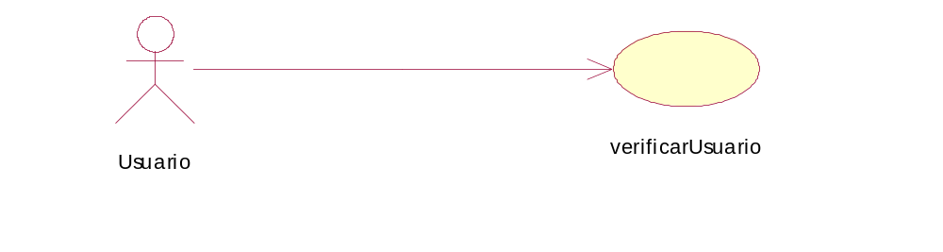
EJEMPLO CASO DE USO (PONER EJEMPLOS)
actor
caso de uso
asociacion

Slide 58
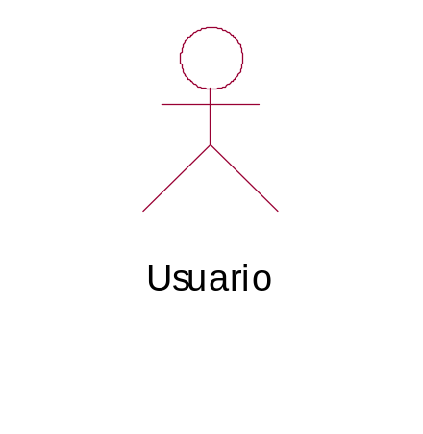
ACTORES
Un actor representa un conjunto coherente de roles que juegan los usuarios de los casos de uso al interaccionar con el sistema.
Roles jugados por personas, dispositivos, u otros sistemas.
No forman parte del sistema

Slide 59
ACTORES
Un usuario puede jugar diferentes roles.
En la realización de un caso de uso pueden intervenir diferentes actores.
Un actor puede intervenir en varios casos de uso.
Identificar casos de uso mediante actores y eventos externos.
Un actor necesita el caso de uso y/o participa en él.

Slide 60
PROPIEDADES DE LOS CASOS DE USO
Son iniciados por un actor con un objetivo en mente y es completado con éxito cuando el sistema lo satisface.
El sistema es considerado como una “caja negra” y las interacciones se perciben desde fuera.
El conjunto completo de casos de uso especifica todas las posibles formas de usar el sistema, esto es el comportamiento requerido.

Slide 61
DESCRIPCIÓN DE UN CASO DE USO
Debe ser legible y comprensible para un usuario no experto.
Debe indicarse: inicio y final, actores, objetos que fluyen, flujo principal y flujos excepcionales.

Slide 62
DESCRIPCIÓN DE UN CASO DE USO
Verificar Usuario
Flujo Principal: Un usuario ingresa sus datos para loguearse en el sistema. El sistema determina si el usuario puede ingresar o no, y crea una nueva sesion con los datos del usuario.

Slide 63
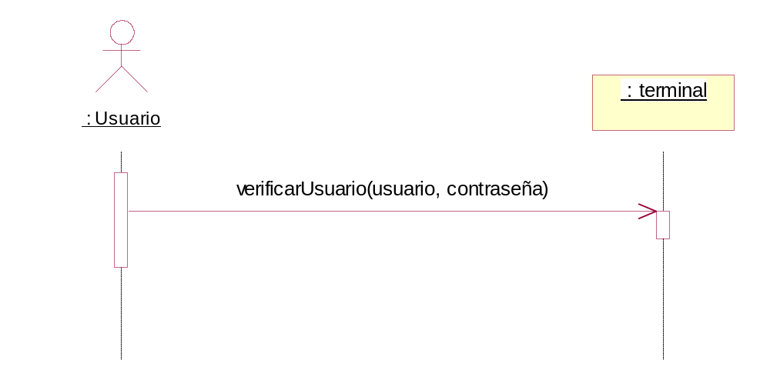
CU : VERIFICARUSUARIO

Slide 64
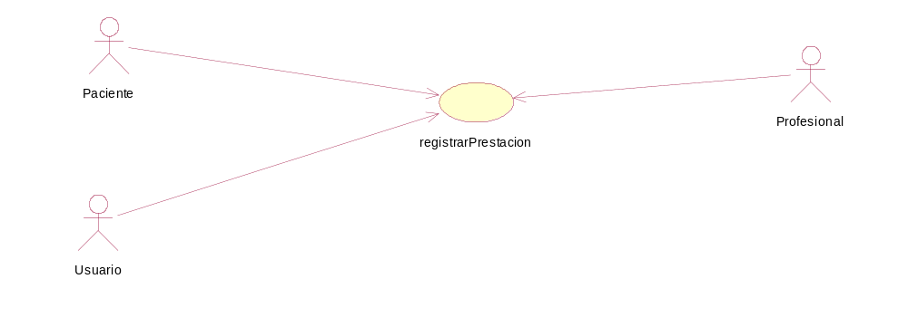
CU : REGISTRARPRESTACION

Slide 65
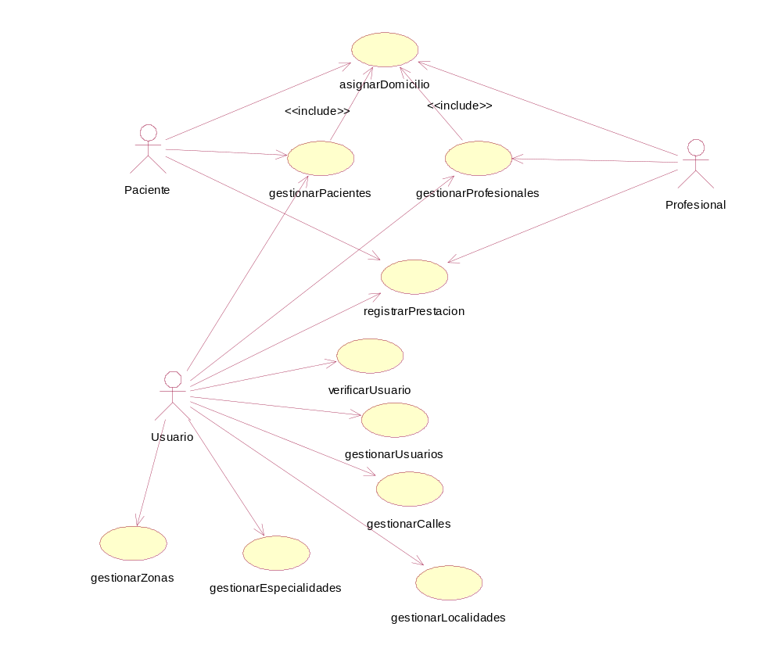
DIAGRAMA DE CASOS DE USO

Slide 66
ORGANIZACIÓN DE CASOS DE USO
Tres tipos de relaciones:
  Generalización
    Un cdu hereda el comportamiento y significado de otro
  Inclusión
    Un cdu base incorpora explícitamente el comportamiento de otro en algún lugar de su secuencia.
  Extensión
    Un cdu base incorpora implícitamente el comportamiento de otro cdu en el lugar especificado indirectamente por este otro cdu

Slide 67
EJEMPLO
Relación de extensión
«extend»
Hacer Pedido
Urgente
Hacer Pedido
(establecer
prioridad)
«include»
Comprobar clave
Relación de
inclusión
Validar Usuario
Generalización
«include»
Seguir Pedido
Examinar retina

Slide 68
RELACIÓN DE INCLUSIÓN
Permite factorizar un comportamiento en un caso de uso aparte y evitar repetir un mismo flujo en diferentes casos de uso.
Ejemplo caso de uso “Hacer Pedido”:
  “Obtener y verificar el número de pedido. Include (Validar usuario). Examinar el estado de cada parte del pedido y preparar un informe para el usuario”.

Slide 69
RELACIÓN DE EXTENSIÓN
El caso de uso base incluye una serie de puntos de extensión.
Sirve para modelar
  la parte opcional del sistema
  un subflujo que sólo se ejecuta bajo ciertas condiciones
  varios flujos que se pueden insertar en un punto
Ejemplo caso de uso “Hacer Pedido”:
  “ Include (Validar usuario). Recoger los items del pedido del usuario. (establecer prioridad). Enviar pedido para ser procesado.

Slide 70
OBTENCIÓN DE CASOS DE USO
1) Identificar los usuarios del sistema.
2) Encontrar todos los roles que juegan los usuarios y que son relevantes al sistema.
3) Para cada rol identificar todas las formas (objetivos) de interactuar con el sistema.
4) Crea un caso de uso por cada objetivo.
5) Revisar y validar con el usuario.

Slide 71
PLANTILLA USECASES.ORG (LARMAN)
Actor Principal
Personas involucradas e Intereses
Precondiciones
Postcondiciones
Escenario Principal (Flujo Básico)
Extensiones (Flujos Alternativos)
Requisitos especiales
Tecnología y Lista Variaciones de datos
Frecuencia
Cuestiones abiertas

Slide 72
¿POR QUÉ CASOS DE USO?
“Ofrecen un medio sistemático e intuitivo para capturar los requisitos funcionales, centrándose en el valor añadido para el usuario”
Dirigen todo el proceso de desarrollo puesto que la mayoría de actividades (planificación, análisis, diseño, validación, test,..) se realizan a partir de los casos de uso.
Pueden ser entendidos por expertos o por cualquier persona.

Slide 73
TIPOS DE CASOS DE USO
Según el nivel de detalle
  Breve : Descripción en unas pocas líneas
  Informal : Varios párrafos que cubren varios escenarios
  Expandido : Descripción detallada con una plantilla
Según la importancia
  Primario, secundario u opcional
Según el nivel de abstracción
  Esencial : ¿Qué hace el sistema?
  Concreto : Se contemplan detalles de implementación (GUI -graphical user interface- y tecnología)

Slide 74
RECOMENDACIONES
Especificar casos de uso no es una actividad de dibujar diagramas sino de escribir con el detalle necesario el flujo principal y los flujos alternativos: “centrado en la escritura en vez del dibujo”
No hay que preocuparse demasiado por las relaciones entre casos de uso ni entre actores.
El objetivo inicial es identificar los actores y a partir de sus objetivos encontrar los casos de uso, el diagrama de casos de uso es una ayuda visual.
Los actores deben interactuar con el sistema

Slide 75
Referencias
http://alistair.cockburn.us/usecases/usecases.html
“Writing effective uses case”, Alistair Cockburn, Addison-Wesley, 2000

Slide 76
MODELO CONCEPTUAL (O DOMINIO)
Representa el vocabulario del dominio: ideas, conceptos, objetos
Conjunto de diagramas de clases
No son modelos de elementos software
Clases conceptuales
Clases no incluyen operaciones, sólo atributos
Atributos: números o texto
Asociaciones entre clases

Slide 77
IDENTIFICAR CLASES CONCEPTUALES
Si se hace modelado del negocio:
  “Los objetos información, entrada y salida de las actividades de los diagrama de proceso, representan entidades y conceptos del dominio”.
Una clase conceptual para cada información relevante.
De la especificación del diccionario se extraen:
  atributos, asociaciones, restricciones
Se refina a lo largo de las iteraciones
“Más vale que sobren clases que falten”

Slide 78
DEL MODELO DEL NEGOCIO AL MODELO CONCEPTUAL
Objeto información “Pedido” (modelo del negocio)
Atributos: codigo, importe, estado, fechaTopeEntrega,..
Asociaciones: Pedido-Cliente y Pedido-Producto,..
Restricciones: fechaTopeEntrega > fechaRecepcion, ..
También es posible identificar objetos que pasan por varios estados (diagrama de estados preliminar)

Slide 79
IDENTIFICAR CLASES CONCEPTUALES
Si no se hace modelado del negocio:
  Usar una lista de categorías de clases
  Identificar nombres de las frases
Categorías de clases
  Objetos físicos
  Especificaciones o descripciones de cosas
  Lugares
  Transacciones
  Líneas de una transacción

Slide 80
IDENTIFICAR CLASES CONCEPTUALES
Categorías de clases (continua)
  Contenedores de cosas
  Cosas en un contenedor
  Dispositivos externos al sistema
  Conceptos abstractos
  Eventos
  Procesos
  Reglas y Políticas
  Catálogos
  Contratos, documentos legales
  Instrumentos y servicios financieros
  Manuales, documentos, trabajos, libros

Slide 81


Modelo Conceptual
Registra venta de
1
1
Descrita por
Catalogo Productos
Contiene
Producto
1
1
1..n
1..n
1
Usado-por
Describe
0..1
0..1
0..n
0..n
0..n
1
Tienda
Almacena
1
Lineas Venta
direccion
Item
nombre
1
1
0..n
cantidad
0..n
0..n
0..n
1..n
1..n
1
Contenidas en
1
1
1..n
Venta
capturada en
TPV
Iniciado por
Gerente
1
1
1
1
1
1
1
1
1
1
1
1
1
1
iniciada por
Registra Ventas
pagado por
1
1
1
1
1
1
Cliente
Cajero
Pago

Slide 82
IDENTIFICAR ASOCIACIONES
Se incluyen aquellas:
  para la que el conocimiento de la relación deba mantenerse algún tiempo
  derivadas de la Lista de Asociaciones
Lista de Asociaciones
  A es parte física de B
  A es parte lógica de B
  A está físicamente contenida en B
  A está lógicamente contenida en B
  A es una descripción de B

Slide 83
IDENTIFICAR ASOCIACIONES
Lista de Asociaciones (continua)
  A es una línea de una transacción o informe B
  A es conocido/registrado/informado/capturado en B
  A es miembro de B
  A es una subunidad organizacional de B
  A usa o maneja a B
  A comunica con B
  A está relacionado a una transacción B
  A es el siguiente a B
  A es apropiado por B
  A es un evento relacionado con B

Slide 84
IDENTIFICAR ASOCIACIONES
“Encontrar clases conceptuales es más importante que encontrar asociaciones. Se debe dedicar más tiempo a encontrar clases conceptuales que asociaciones”
Centrarse en las asociaciones “necesita-conocer”
Muchas asociaciones dificultan la comprensión de los diagramas
Evitar asociaciones redundantes
En la implementación se notará que falta o sobra alguna asociación

Slide 85
RELACIONES
Generalización
  “Es-un-tipo-de”
Cuenta
CuentaAhorro
CuentaCorriente

Slide 86
GENERALIZACIÓN
Nivel Conceptual
  “Todas las instancias de CuentaCorriente son instancias de Cuenta”
Nivel Especificación
  “La interfaz de CuentaCorriente incluye la interfaz de Cuenta”
  Principio Sustitución
Nivel Implementación
  Herencia

Slide 87
ASOCIACIÓN
Asociación
  Relación estructural que especifica que los objetos de un tipo están conectados con los de otro.
Persona
trabaja
Empresa
1..*
1..*
*
*
impartido
Curso
Profesor
*
*
1..*
1..*

Slide 88
ASOCIACIONES
Agregación
  Caso especial de asociación
  Relación estructural parte-de
Empresa
1..1
1..1
*
*
Departamento

Slide 89
ASOCIACIONES
Nivel Conceptual
  Muestran la relación conceptual entre dos clases.
  “Un cliente tiene varios pedidos”
Nivel de Especificación
  Representan responsabilidades
  Detectamos los mensajes del protocolo de una clase con respecto a la otra
Nivel de Implementación
  Establecer atributos: navegabilidad

Slide 90
DIAGRAMA DE LA SECUENCIA
“…Es una representacion que muestra en un determinado escenario de un caso de uso, los eventos generados por los actores externos en forma cronologica…” Craig Larman
Se lo debe preparar de acuerdo al Curso Normal de Eventos.
Es una artefacto de la Fase de Analisis

Slide 91
DIAGRAMA DE LA SECUENCIA

Slide 92
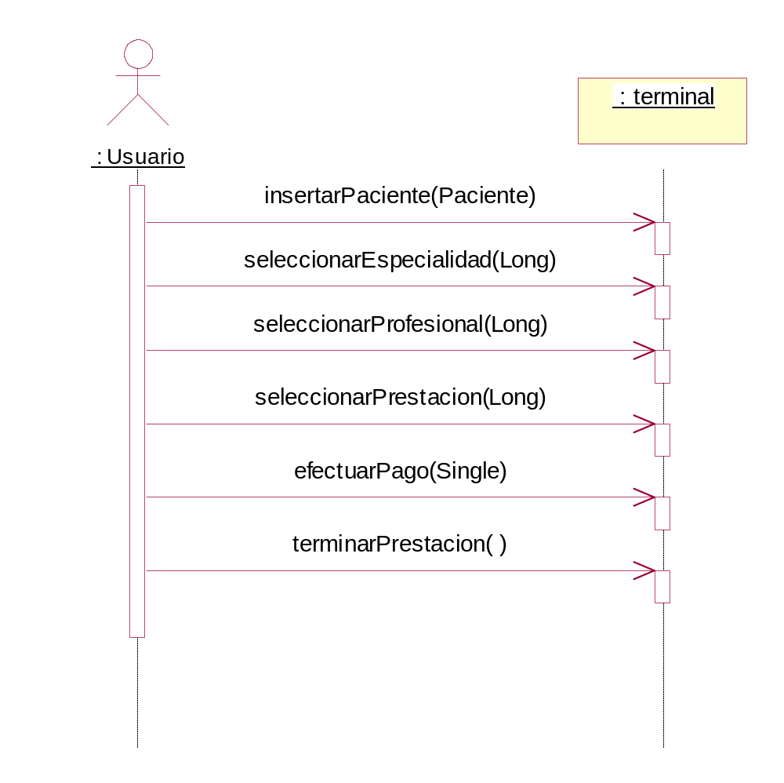
DIAGRAMA DE LA SECUENCIA

Slide 93
CONTRATOS
Descripción detallada del comportamiento del sistema en términos de cambios de estado a los objetos en el Modelo Conceptual, tras la ejecución de una operación del sistema.
Definición basada en pre y postcondiciones
Las postcondiciones indican
  Creación y Eliminación de objetos
  Creación o Eliminación de asociaciones
  Modificación de atributos

Slide 94
CONTRATOS
Las postcondiciones serán completas y se descubrirán detalles en el diseño.
Las postcondiciones nos obligarán a modificar el modelo conceptual
¿Son redundantes los contratos con los casos de uso?

Slide 95
CONTRATOS
“Útiles cuando hay mucha complejidad y la precisión es un valor añadido”
“Normalmente no son necesarios, si un equipo escribe un contrato para cada caso de uso es una señal de unos casos de uso muy pobres o falta de colaboración con los expertos o que les gusta escribir documentación innecesaria”
“En la práctica la mayoría de detalles se pueden inferir de los casos de uso de modo obvio, aunque obvio es un concepto muy resbaladizo”.

Slide 96
CONTRATOS
Identificar operaciones del sistema
Para operaciones complejas y quizá sutiles en sus resultados, o que no están claras en el caso de uso, construir un contrato
Describir postcondiciones
  Creación/Eliminación de instancias
  Creación/Eliminación de asociaciones
  Modificación de atributos
¡No olvidar crear asociaciones!

Slide 97
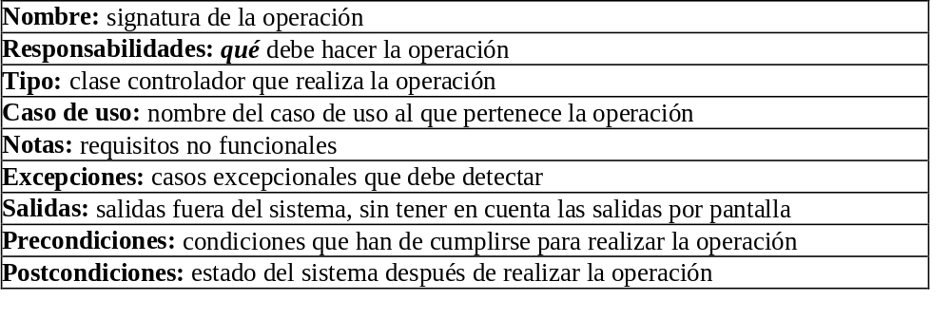
PLANTILLA DE UN CONTRATO DE OPERACIÓN

Slide 98
CONTRATO “VERIFICARUSUARIO”
Nombre: verificarUsuario (cuenta: string, contraseña: string)
Responsabilidades: Determinar si un usuario es valido o no. Crear una nueva sesion para el usuario.
Tipo: Sistema
Notas: Acceso rápido a la base de datos
Excepciones: Si cuenta no es válido, indicar error.
Precondiciones: El sistema conoce la cuenta y contraseña
Postcondiciones:
- Se crea una nueva instancia de :Sesión
- Se asocio :Sesión a :Terminal
- Se asocio :Sesión a :Usuario

Slide 99
DIAGRAMAS DE INTERACCIÓN
Pueden ser:
    Diagrama de Secuencia
    Diagrama de Colaboración

Slide 100
DIAGRAMAS DE INTERACCIÓN
Modelado del aspecto dinámico.
Explican gráficamente como los objetos interactúan a través de mensajes
El 70% del tiempo trabajo total consiste en asignar responsabilidades a los objetos
Fase de Diseño
Explican Como el sistema va a resolver los problemas

Slide 101
DIAGRAMAS DE COLABORACIÓN
Requiere:
    Diagrama de Casos de Uso
    Diagrama de la Secuencia
    Contratos

Slide 102
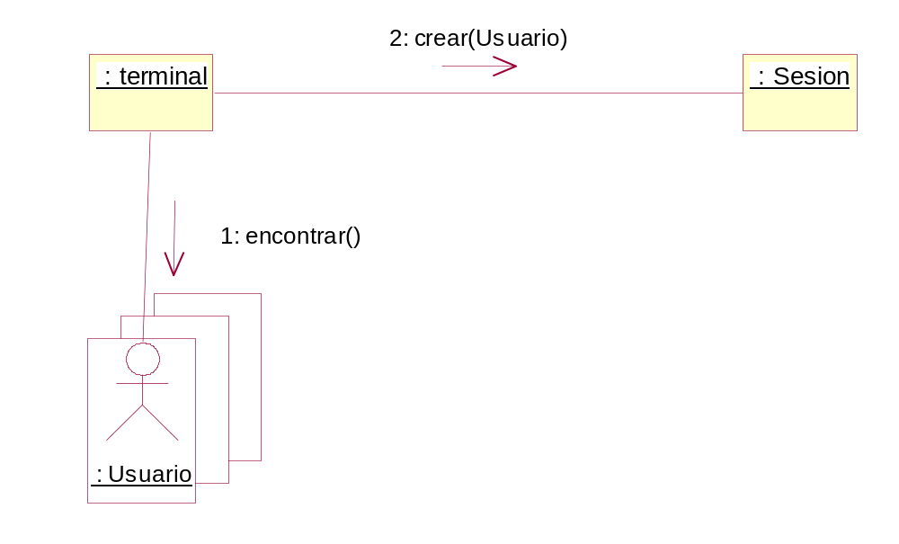
DIAGRAMAS DE COLABORACIÓN VERIFICARUSUARIO

Slide 103
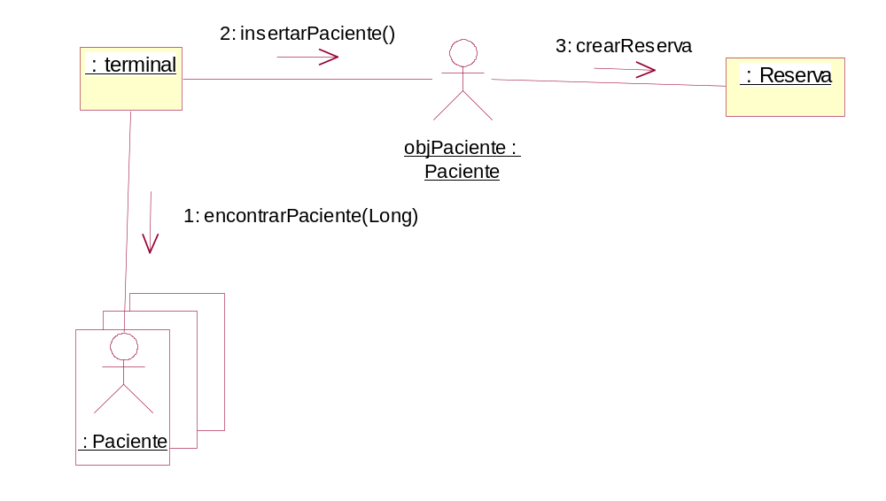
DIAGRAMAS DE COLABORACIÓN

Slide 104
PATRONES
Describen el problema y la solución
Se les da un nombre
Se pueden aplicar en distintos contextos
Representan principios útiles de ingeniería de software

Slide 105
CREADOR
Solución
  Asignar a la clase B la responsabilidad de crear una instancia de clase A si se cumple con los casos siguientes
    B agrega objetos de A, B contiene objetos de A, B registra de instancias de objetos de A, B utiliza más estrechamente objetos de A, B tiene los datos de inicialización que se pasan al objeto A cuando es creado
Quién debería ser el responsable de la creación de una nueva instancia de alguna clase

Slide 106
BAJO ACOPLAMIENTO
Solución
  Asignar una responsabilidad de manera que el acoplamiento permanezca bajo
Problema
  Cómo soportar bajas dependencias, bajo impacto del cambio, e incremento de la reutilización?

Slide 107
ALTA COHESIÓN
Solución
  Asignar una responsabilidad de manera que la cohesión permanezca alta
Problema
  Cómo mantener la complejidad manejable?
Clase con baja cohesión: difícil de entender, de reutilizar, de mantener, constantemente afectada por los cambios

Slide 108
CONTROLADOR
Solución
  Asignar la responsabilidad de recibir o manejar un mensaje de evento del sistema a una clase
Problema
  Quién debe ser el responsable de gestionar un evento de entrada al sistema?
Clases controlador de fachada, controlador de sesión/caso de uso

Slide 109
DIAGRAMA DE CLASES Y
MODELADO ESTRUCTURAL
Se describen los tipos de objetos de un sistema y las relaciones estáticas que existen entre ellos.
  Clases
  Interfaces
  Relaciones de dependencia, realización, generalización y asociación (agregación, composición)
  También pueden incluir paquetes y colaboraciones
Un diagrama de clase es una representación gráfica de un modelo estructural.

Slide 110
MODELADO ESTRUCTURAL
Técnica que permite modelar:
  vocabulario del sistema
    identificar clases para abstracciones relevantes del dominio del problema
  colaboraciones (parte estática)
    identificar clases e interfaces cuya interacción produce el comportamiento deseado.
  esquema lógico de base de datos

Slide 111




VOCABULARIO DEL SISTEMA
Comercio
nombre
Responsabilidades
CarroCompra
direccion
almacenar productos
Factura
direccionWeb
añadir productos
fecha
eliminar productos
importe
avisarPedido()
calcular precio compra
nuevaFactura()
Cliente
nombre
direccion
email
Producto
Transaccion
id
nombre
commit()
precio
rollback()
ubicacion
tuvoExito()
Internauta
email
numeroCuenta

Slide 112
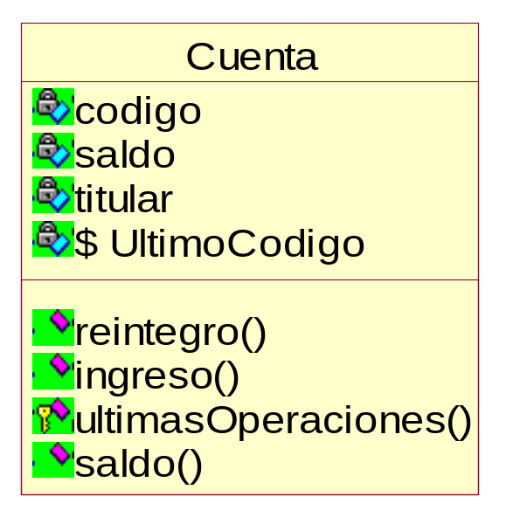
OPERACIONES
Atributos
Operaciones

Slide 113
Atributos
[visibilidad] nombre [: tipo] [= valor_inicial ] [{propiedades}]
+ = pública
visibilidad
# = protegida
- = privada
nombre:
nombre del atributo
tipo:
tipo del atributo
valor_inicial:
valor inicial o por defecto
propiedades: {frozen} {addOnly}

Slide 114
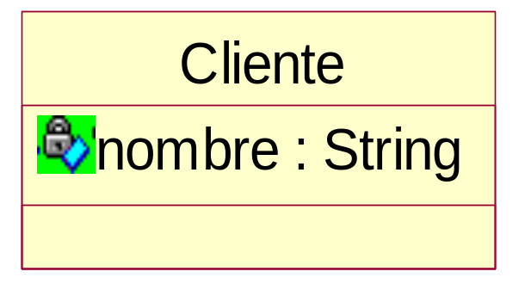
ATRIBUTOS
Nivel Conceptual: “Los clientes tienen un nombre”
Nivel de Especificación: “El cliente puede almacenar y consultar su nombre”
Nivel de Implementación: “Una instancia de Cliente tiene un campo de tipo String que almacena su nombre y un método que lo devuelve”

Slide 115
Operaciones
[visibilidad] nombre [(lista_parametros)] [: tipo_retorno] [{propiedades}]
+ = pública
visibilidad
# = protegida
- = privada
nombre:
nombre de la operación
lista_parámetros:
lista de parámetros separados por comas
tipo retorno:
tipo de valor devuelto por la operación
propiedades:
{isQuery}, {sequential}, {concurrent}

Slide 116
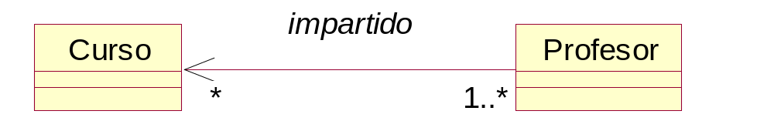
NAVEGACIÓN
Posibilidad de limitar la navegación a una sola dirección
Determina si una clase de la asociación tiene “conocimiento” de la otra.
Nivel de especificación o implementación

Slide 117
VISIBILIDAD
Pública: +propietario
Protegida: #propietario
Privada: -propietario
GrupoUsuarios
Usuario
+propietario
-clave
Clave
*
*
*
*
1..1
1..1
*
*

Slide 118
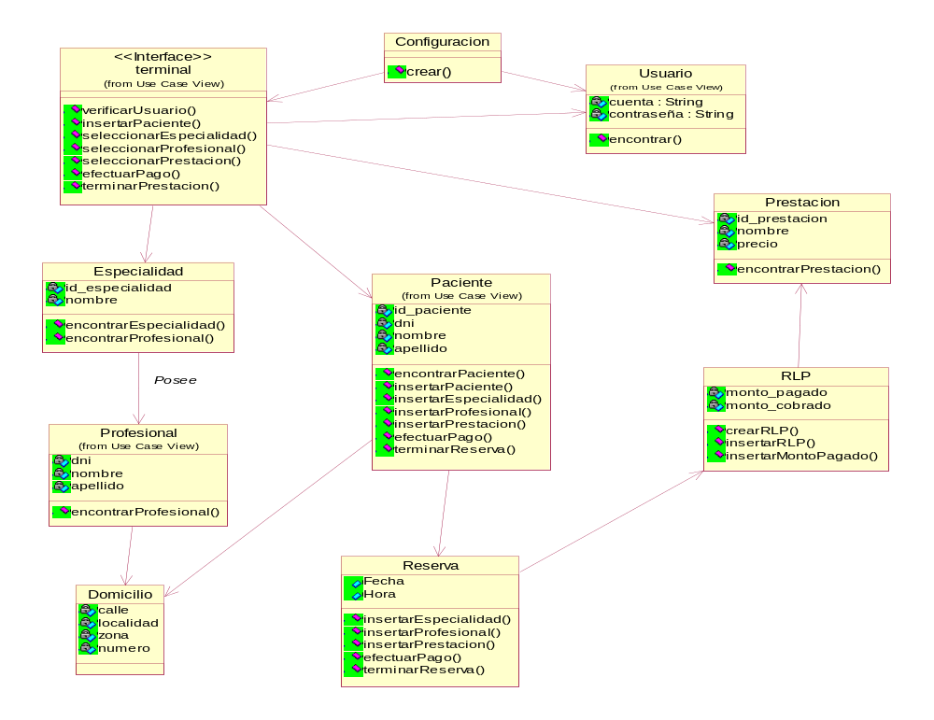
DIAGRAMA DE CLASES

Slide 119
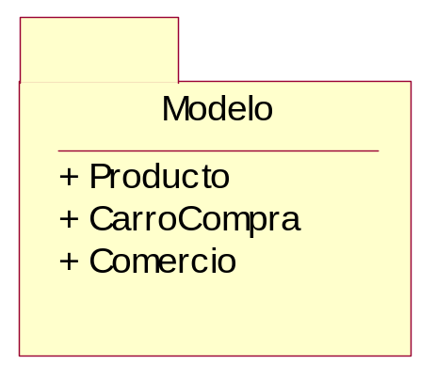
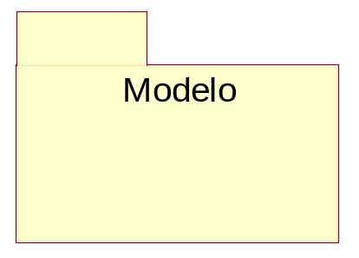
PAQUETES
Elemento organizativo
Puede agrupar elementos de cualquier tipo.
Un elemento es exclusivo a un paquete.
Establece un espacio de nombres
Posibilidad de anidar paquetes.

Slide 120
IMPORTACIÓN/EXPORTACIÓN EN PAQUETES
“Los paquetes permiten controlar la complejidad del manejo de un gran número de abstracciones, controlando los accesos mediante la importación”.
Relaciones de importación, acceso y generalización
La parte pública de un paquete son sus exportaciones.
Las partes públicas son visibles en los paquetes que importan al paquete contenedor.
La importación no es transitiva.
Los paquetes anidados pueden ver todo lo que ven los paquetes que los contienen.

Slide 121
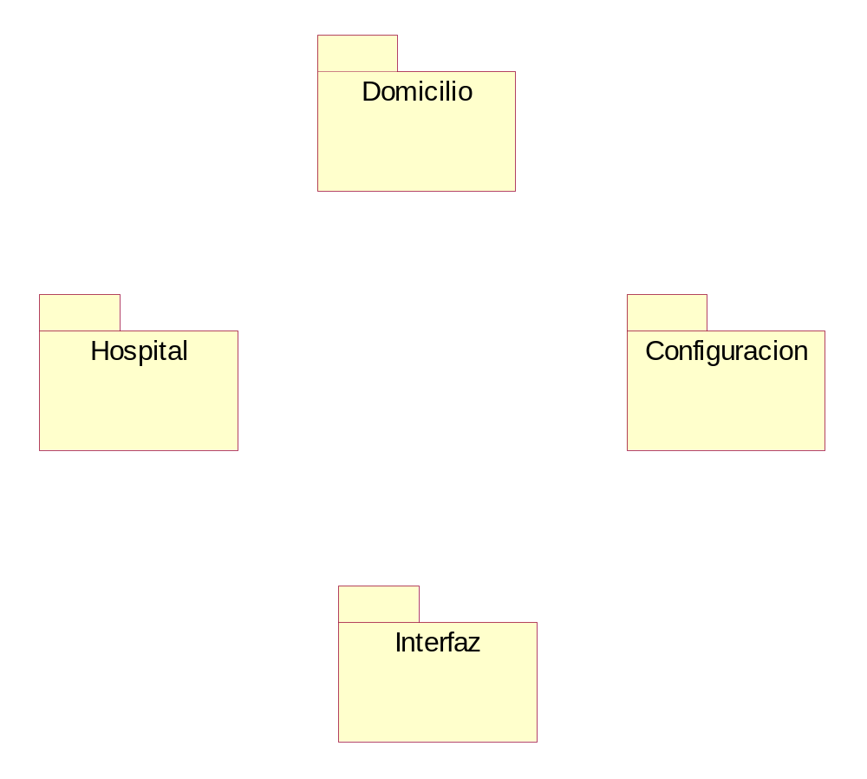

Slide 122
PAQUETES
Un paquete bien estructurado debe:
  ser cohesivo
  estar poco acoplado
  pocos anidamientos
  conjunto equilibrado de elementos

Slide 123
USO DE LOS PAQUETES
Agrupar elementos relacionados para manejarlo en conjunto.
  Paquete “Clases e interfaces del modelo”
  Paquete “Interfaces de usuario”
  Paquete “Servicios base de datos”
  Paquete “Modelo del análisis”
Un modelo es un paquete incluyendo todos los elementos que constituyen una particular vista del sistema modelado.

Slide 124
SISTEMA, MODELO, VISTA, DIAGRAMA
Un sistema es aquello que se está desarrollando y para lo que se crean modelos.
Un sistema debe ser modelado desde dos puntos de vista:
  Modelar el problema: comprender el problema
  Modelar el producto a crear: diseñar la solución
Modelado OO ofrece una correspondencia directa entre los dos puntos de vista, a través del concepto de “objeto”

Slide 125
SISTEMA, MODELO, VISTA, DIAGRAMA
Un modelo captura una vista de un sistema físico. Es una abstracción de ese sistema con cierto propósito, por ejemplo modelar su comportamiento en relación a unas personas que tienen determinado interés.
Un modelo contiene todos los elementos de modelado necesarios, organizados en una jerarquía de paquetes/ subsistemas.
Un modelo y sus elementos tienen una especificación.
Un modelo y sus elementos se representan mediante diagramas, que expresan una vista del modelo.

Slide 126
COMPONENTES
Un componente es una parte física y reemplazable de un sistema, que conforma con un conjunto de interfaces y proporciona su implementación.
Modela artefactos tales como: ejecutables, bibliotecas, tablas, ficheros, documentos,..
Representa el empaquetamiento físico de elementos lógicos tales como clases, interfaces,..
Residirán en los nodos del sistema
Estereotipos: executable, library, file, table, document

Slide 127
COMPONENTES (UML 1.5)
“Es una parte de un sistema reemplazable, modular y desplegable que encapsula una implementación y expone un conjunto de interfaces. Normalmente especificado por uno o más clasificadores (clases, interfaces, tipo de dato,..) que residen en el componente, y un conjunto de ellos define su interfaz externa. Conforma a las interfaces que expone al exterior, y puede ser implementado por un fichero binario, ejecutable o script. Puede ser desplegado sobre un nodo”

Slide 128
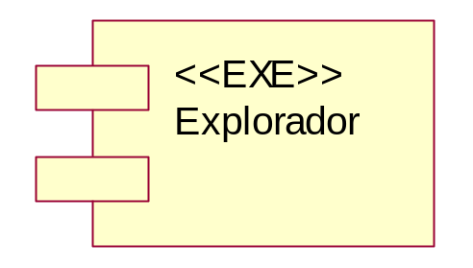
COMPONENTES
agenteFraudes.dll
Realiza
agenteFraudes
politicaFraudes
busquedaPatrones

Slide 129
PROPIEDADES DE UN COMPONENTE
Es una unidad de despliegue independiente.
Puede ser conectado con otros componentes
En una aplicación dada existirá una única copia
Es una parte sustituible de un sistema (conforma con una interfaz)
Realiza una función bien definida (cohesión física y lógica)
Abarca más de una colaboración de clases
Existe en el contexto de una arquitectura bien definida.
Presupone una infraestructura tecnológica en la que se piensa utilizar

Slide 130
FINALIZANDO…¿POR QUÉ MODELAMOS?
“Una empresa software con éxito es aquella
que produce de manera consistente software
de calidad que satisface las necesidades de
los usuarios”
“El modelado es la parte esencial de todas las
actividades que conducen a la producción
de software de calidad”

Slide 131
REFERENCIAS
[Booch99]El Lenguaje Unificado de Modelado. G. Booch, J. Rumbaugh, I. Jacobson. Addison Wesley Iberoamericana, 1999.
[Fowler99] UML Distilled. M. Fowler, K. Scott. Addison-Wesley, 99.
[Larman99] UML y Patrones. C. Larman. Prentice Hall, 1999.
[OMG99]Unified Modeling Language Specification, v1.3. Object Management Group (OMG), 1999.
[OMG02]UML Home Page. Object Management Group (OMG).
www.uml.org
www-frt-utn-ds.tk

